Slide 1
[소기업 대상 복식 부기 회계 웹 장부]
KAIKEI
일본 협업 프로젝트
Notes:
안녕하세요 저희는 소기업 대상 복식부기 회계 웹 장부인 KAIKEI를 만들었습니다.

Slide 2
담당 분야
관리자 페이지 –
관리자 권한만 진입.
시스템 내의 있는 모든 것을 관리할 수 있어야함.
[공통 코드 관리, 회사 승인 관리, 회사 사이트 진입 가능, 사용자 관리, 공통 계정 관리 등.]
CSS [디자인]
깃 관리
보고서 총계정원장 파트
한이슬
관리자 페이지 개발 & 설정
깃 관리[Merge 담당]
CSS
보고서 1

Slide 3



구현 - Frontend
Notes:
다음은 구현에 관한 내용입니다.
프론트엔드는 유명한 자바스크립트 라이브러리인 Jquery를 사용하습니다.
또한 보고서 시각화는 차트를 그려주는 라이브러리인 Canvas JS를 사용하였습니다.
CSS의 UX나 UI는 부트스트랩을 사용하여 디자인하였습니다.

Slide 4

구현 - Backend
Notes:
백엔드 서버는 자바 1.6버전을 사용하였고 스프링 프레임워크로 구축하였습니다.
퍼블리싱은 어파치 톰캣으로 하였고

Slide 5


구현 - DB
Notes:
데이터베이스는 아마존 AWS의 모듈인 RDS를 사용하여 오픈소스 데이터베이스인 포스트그레SQL을 사용하여 구축하였습니다.

Slide 6
목차
개요
특징
구현
Notes:
목차입니다.
개요에서는 기존 있던 회계 프로그램들에 관한 내용을 넣었고 다음으로 저희가 가지는 특징에 대해서 소개합니다
마지막으로 구현한 내용들을 소개하고 시연하고 마치도록 하겠습니다.

Slide 7
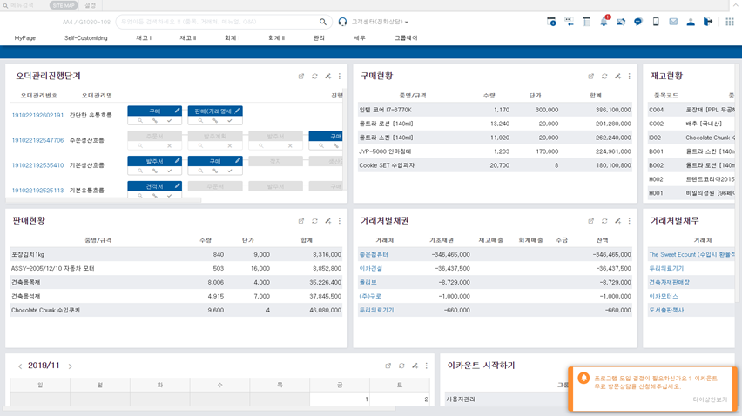
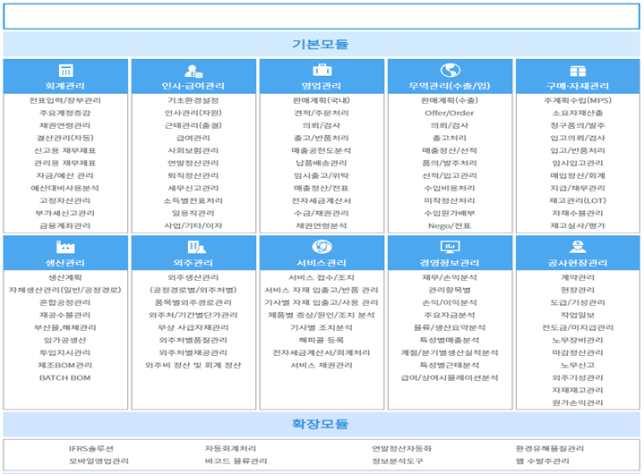
개요
전사적 자원 관리 (Enterprise Resource Planning, ERP)
Notes:
현재 나와있는 회계 프로그램들의 시장을 조사한 결과 대다수 전사적 자원 관리 줄여서 ERP 를 하는 통합 프로그램들로 나와있었습니다.

Slide 8
개요
국내 ERP시장 현황
회계프로그램 | 특징 | 가격
S사 | 한국세무사회 국가공인자격증인 전산세무회계 자격시험에서 사용하는 프로그램 세금신고 관련 기능이 잘 되어 있음 프로그램 사용이 다소 어렵다. | 모듈마다 추가금액
D사 | 한국공인회계사회 국가공인시험 AT 자격시험에서 사용하는 프로그램 매출 100~200억 이상 일정 규모 기업에 적합 재무회계경력 5년 이상의 직원이 필요 프로그램 사용이 다소 어렵다. | 초기 구입비 140만원 1년 유지비 60만원
E사 | 세무사무소에게 기장 대행을 맡기는 기업에 적절 경리 회계등 특정 기능에는 전문성이 떨어짐 프로그램이 비교적 어렵고 복잡함 | 가입비 20만원 사용료 4만원
U사 |  | 가입비 10만원 사용료 3만 9천원
S사 |  | 가입비 없음 사용료 5만 4천원 모듈추가시 +3만원
보통 어느정도 이상의 규모를 가진 기업 대상
전문적인 능력이 필요하거나, 많은 부가 기능과 어려운 사용 방법
Notes:
ERP는 말 그대로 많은 부가기능들과 어려운 사용방법, D사 보시면 재무회계경력 5년 이상 등 전문 회계사분들이 하시죠
대기업이나 중견기업, 규모가 있는 중소기업을 대상으로 하는 프로그램이었습니다.

Slide 9
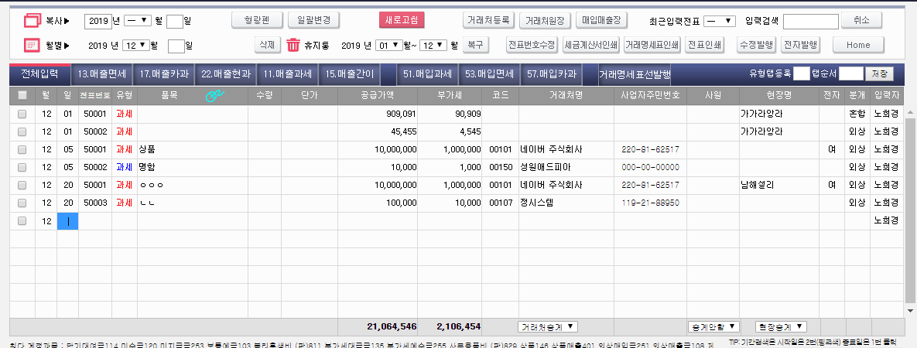
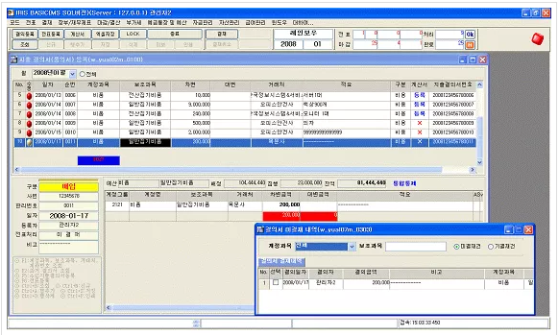
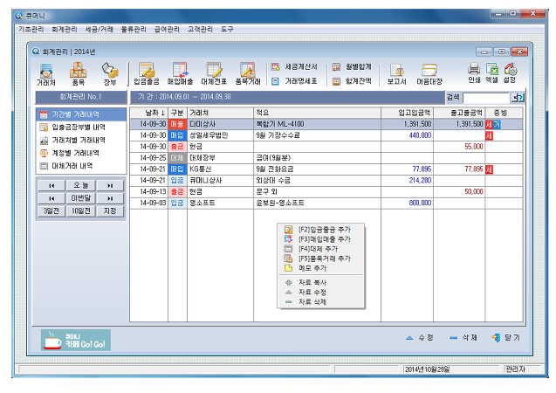
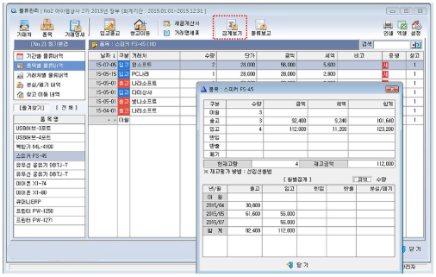
개요
국내 소기업 대상 회계프로그램
Notes:
따라서 ERP말고 사용하기 쉽게 제작된, 소기업을 대상으로 한 회계 프로그램들의 시장을 조사한 결과 10개중에 8개의 프로그램이 설치형으로 구성되어 있었습니다.
대부분 과거에 개발되어서 디자인은 물론이고 과거 윈도우 버전에서 돌아가는 것을 보실 수 있습니다.

Slide 10
개요
국내 소기업 대상 회계프로그램 시장 현황
회계프로그램 | 장표입력 | 보고서 | 복식부기 지원 | 접근성
M사 | O | O |  | 설치형
Q사 | O |  |  | 설치형
I사 | O | O | O | 설치형
S사 | O | O | O | 웹
Notes:
따라서 찾은 내용들을 모듈별로 정리하여 보았습니다.
복식부기가 안된다는건 그냥 가계부라고 생각하시면 되고
아까 말씀드린 것 처럼 대부분 설치형이었고 S사만이 웹에 대부분의 기능을 지원하는 프로그램이었습니다.

Slide 11

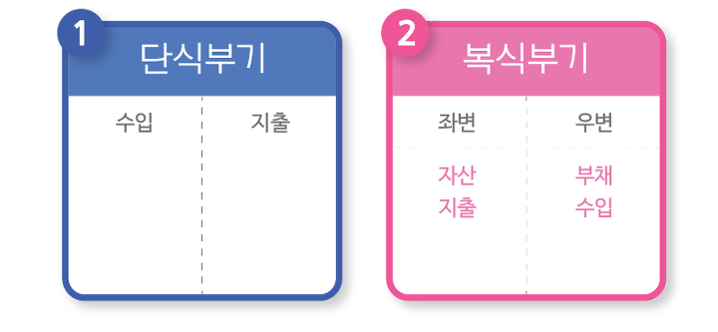
특징
필요한 기능만!
복식 부기로!
X
소기업 & 개인 사업자
복식부기 지원
Notes:
따라서 저희는 10인 이하 소기업을 타깃으로 복식부기가 가능한 회계 웹 장부를 만들기로 하였습니다.
복식부기가 된다는 것은 각종 재무재표를 산출 할 수 있다는 장점이 있습니다.

Slide 12
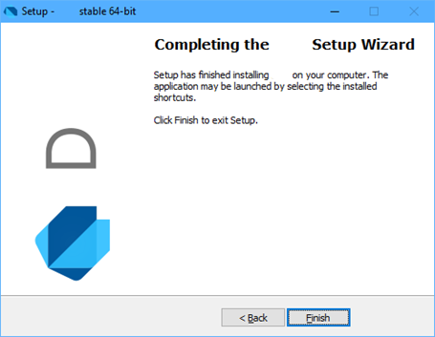



특징
웹으로 구현하여 접근성 향상
기존 설치형 프로그램
웹으로 구현
Notes:
또한 기존 설치형 프로그램에서 웹으로 구현하여 회원가입만하면 바로 사용할 수 있게 접근성을 향상시켰습니다.

Slide 13


특징
보고서
보고서 시각화 기능
Notes:
시중의 거의 모든 소기업용 회계프로그램을 뒤져봐도 보고서를 시각화해주는 프로그램은 찾을 수 없었습니다.
따라서 시장 경쟁력을 갖추기 위해 보고서의 시각화 기능을 추가하였습니다.

Slide 14
특징
국내 소기업 대상 회계프로그램 현황
회계프로그램 | 장표입력 | 보고서 | 복식부기 지원 | 접근성 | 보고서 시각화
M사 | O | O |  | 설치형
Q사 | O |  |  | 설치형
I사 | O | O | O | 설치형
S사 | O | O | O | 웹
KAIKEI | O | O | O | 웹 | O
Notes:
따라서 저희는 앞서 말씀 드린 것 처럼 복식 부기 지원, 웹으로 인한 접근성, 보고서 시각화 3개의 장점을 활용하여 시장경쟁력을 갖추었습니다.

Slide 15
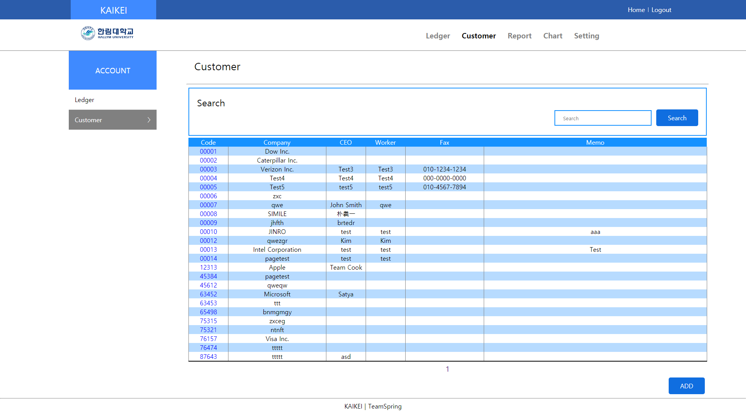
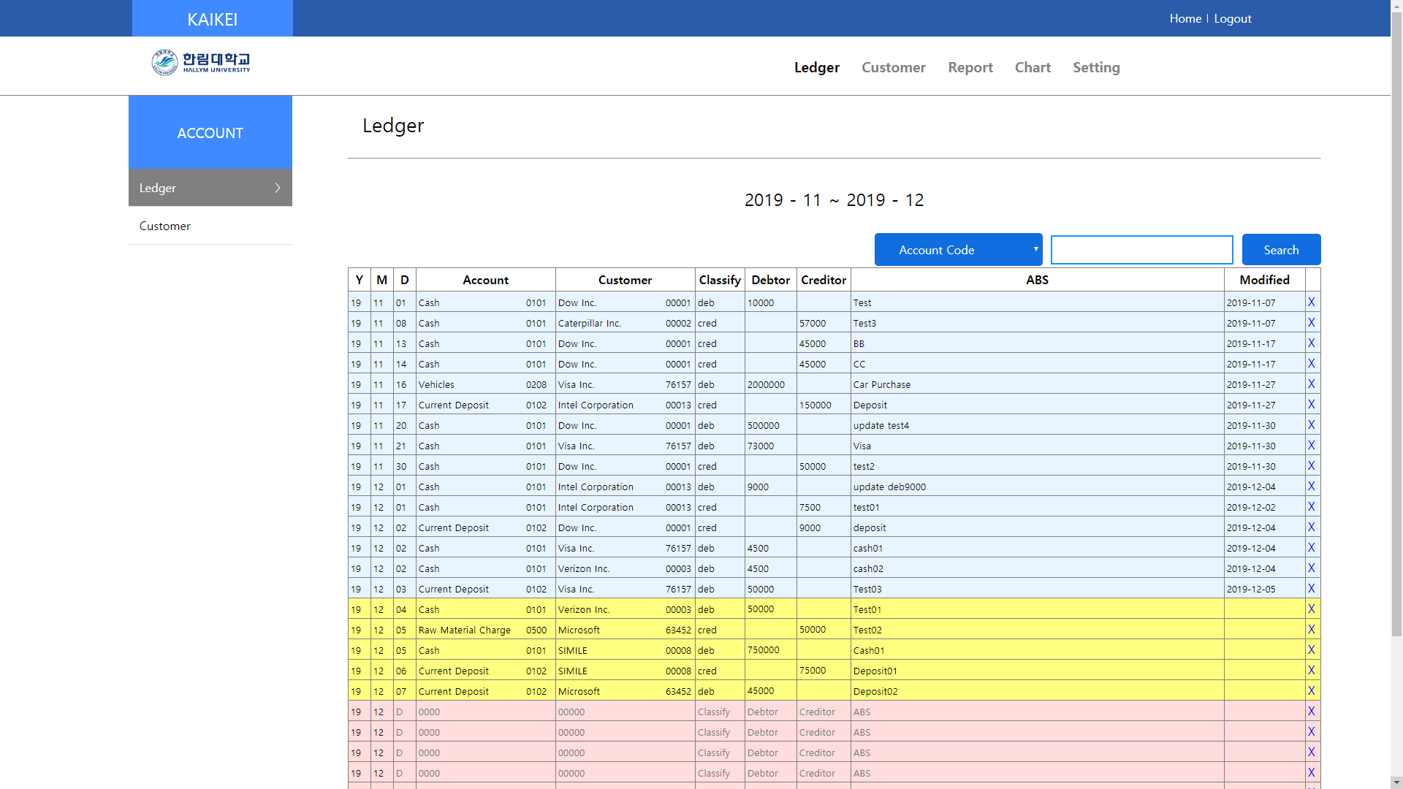
구현 - 화면
Notes:
실제로 구현된 장표 입력화면이고 기존 장표를 파란색 수정되거나 생성된 장표를 노란색 수정이 되지않은 장표를 붉은색으로 표현하였습니다.
뒤에 보이는 화면은 거래처를 관리하는 화면입니다.

Slide 16
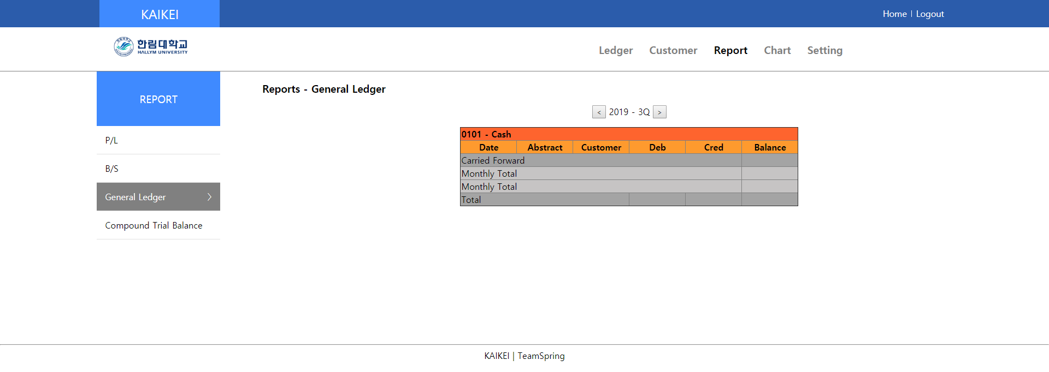
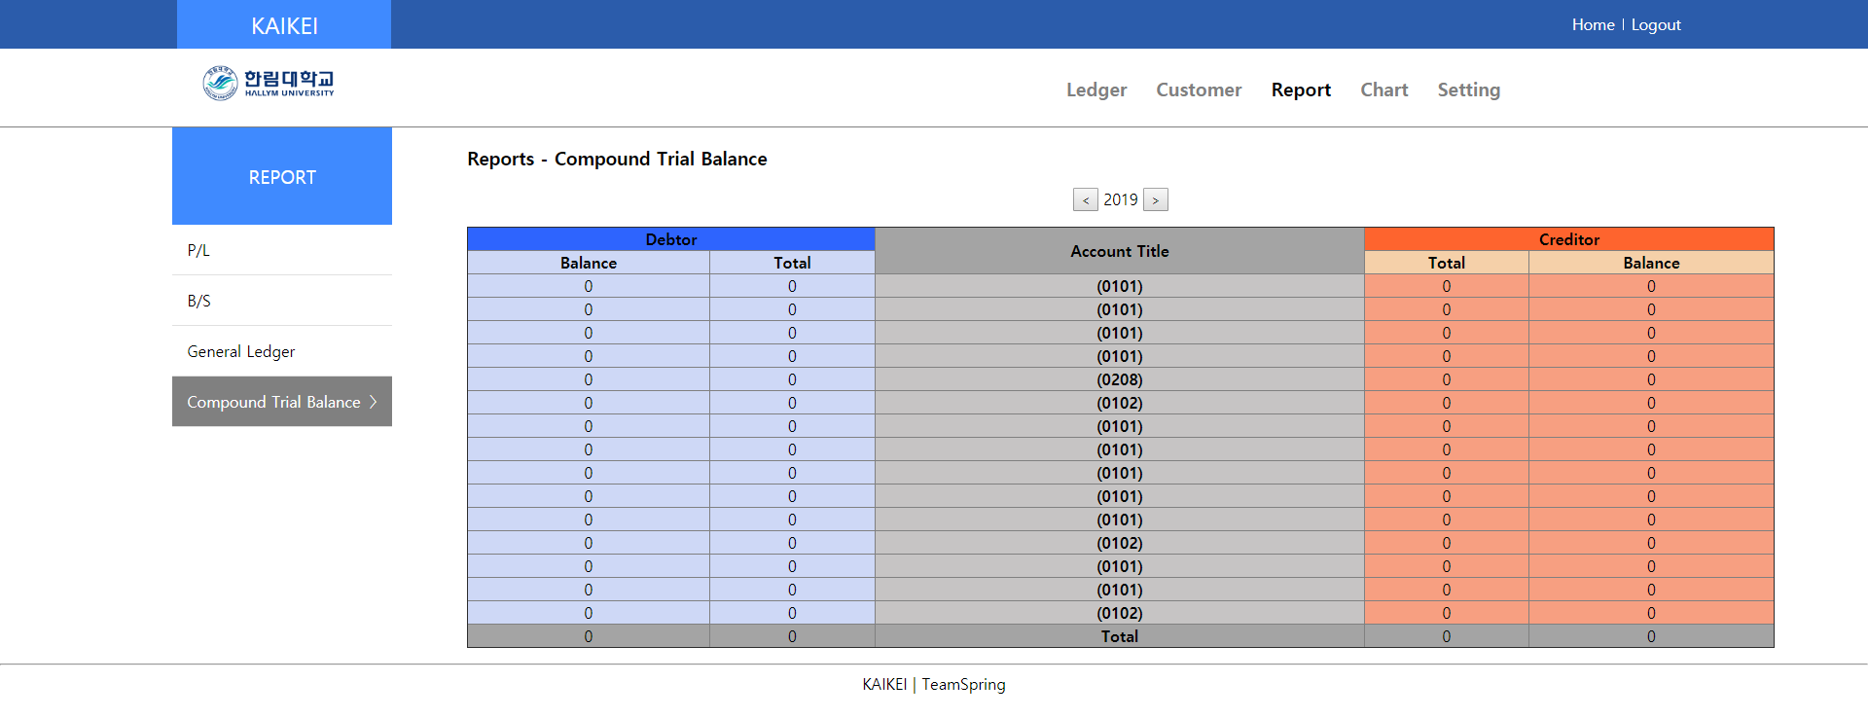
구현 - 화면
Notes:
각종 재무재표에 관한 화면입니다. 첫 화면은 합계잔액 시산표의 차변과 대변을 구현한 것이고 뒷 화면은 총계정원장을 구현한 것입니다.
재무재표에 관한 내용들은 내용이 어려워 회계사분에게 자문을 구하고 만들었습니다.

Slide 17
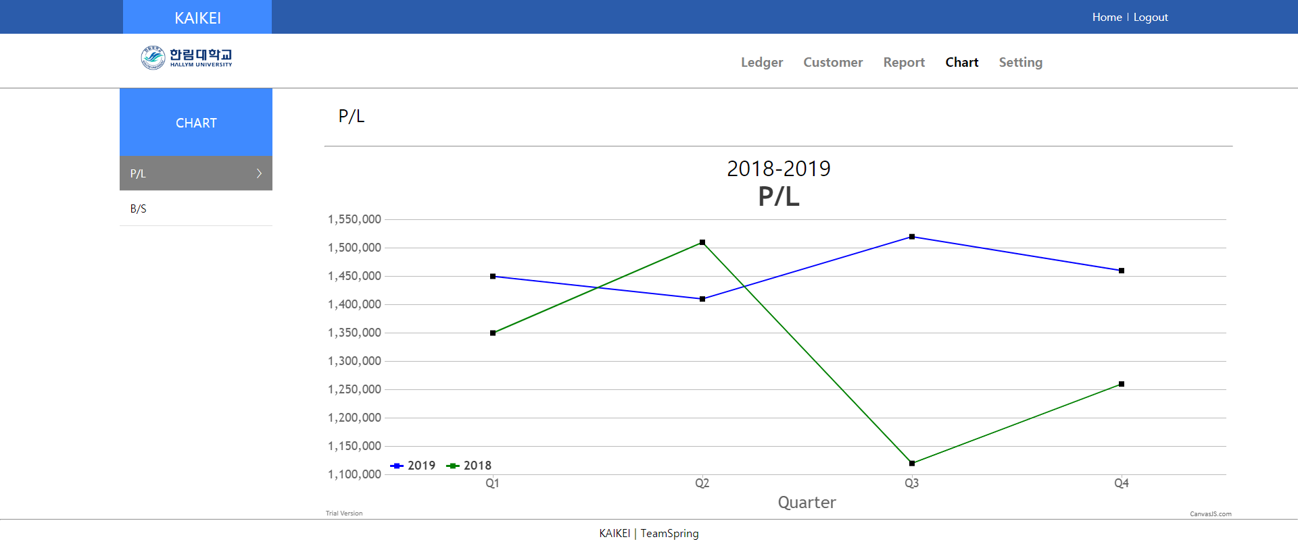
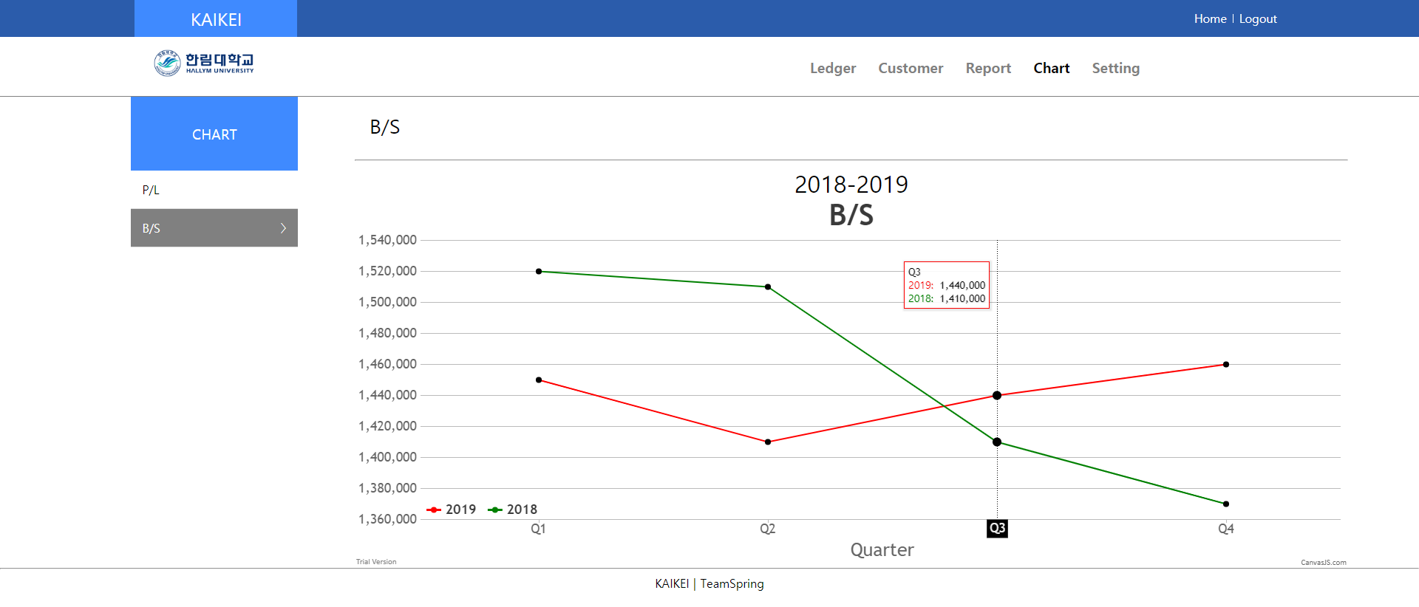
구현 - 화면
Notes:
보고서의 시각화에 대한 화면입니다.
첫 화면은 재무상태표의 부채, 자본총계에 대한 그래프와 뒤의 화면은 손익계산서의 순이익 대한 그래프로 나타낸 것입니다.

Slide 18
구현 - 화면
특징 – 권한 관리
관리자
시스템의 전반적인 권한을 가지고 있는 시스템 관리자.
회사 승인을 결정함.
회사
회사 CEO
장부
사원
회사의 장으로 맡고있는 회사의 권한을 가지고 있음.
사원의 승인을 결정
사원
장부
회사 장에게 승인 받은 유저
Notes:
관리자에 대한 구현입니다. 허가를 받아야 사용할 수 있게 구현하였습니다.
회사와 사용자들을 관리하기 쉽게 관리자 페이지를 구성하였습니다.

Slide 19
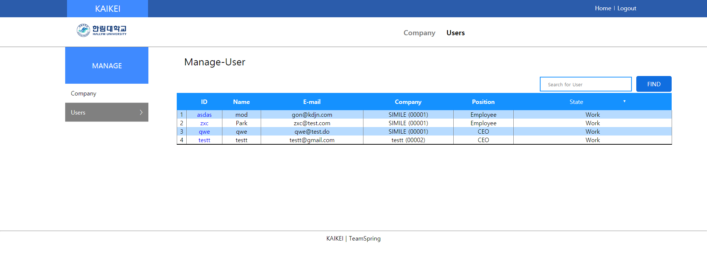
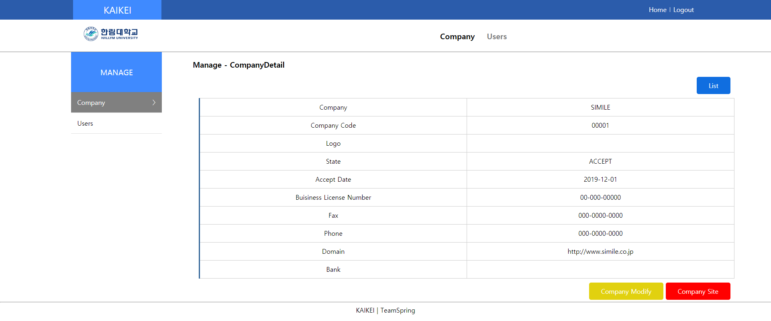
구현 - 화면
Notes:
관리자에 관한 회사 승인과 유저 승인에 관한 화면입니다.

